Slide 1
Wat heeft drugsgebruik voor effecten op het lichaam?
Indy Nouwens, Maeva Dahan, Sara van Raak, Jelle van der Schans en Emma Oosters

Slide 2
Wat doet drugs met je lichaam
Korte termijn
Lange termijn
Daling van de bloeddruk
Onwel worden
Hersenen worden verdoofd
Slechter reageren
Psychische problemen
Kans op schizofrenie en/of een psychose
Schade aan de longen
Vruchtbaarheidsproblemen
Verslaving
Invloed op de zenuwcellen
Depressies

Slide 3
Welke ontwikkelingen er zichtbaar zijn
Jongeren zijn meer drugs gaan gebruiken dan voor de Coronapandemie. Deze toename werd veroorzaakt door o.a. verveling en depressies.
Gebruik van cocaïne, cannabis, lachgas en wiet.
Er wordt meer gebruik gemaakt van lachgasballonnen met grote tanks in plaats van lachgascapsules. De trend van lachgasgebruik daalt.

Slide 4
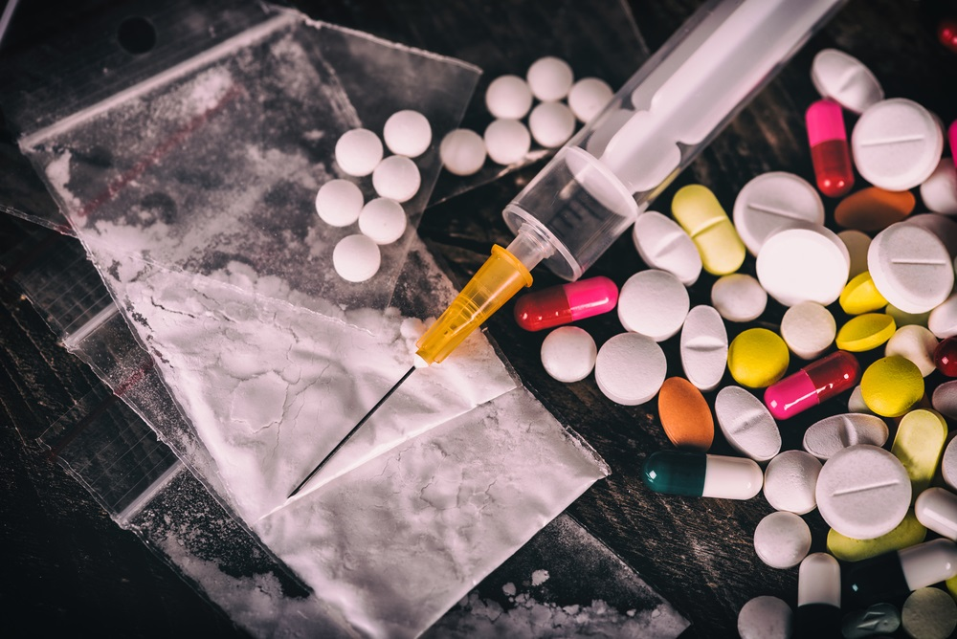
Wat jongeren moeten weten
Voorlichting helpt niet
Straffen instellen (Verbieden met hoge straffen zoals hoge boetes en/of gevangenisstraffen.)

